Slide 1
동아대 학교 컴퓨터공학과
Busan Senior Centre(BSC)의 시급한 개선을 위한 입지 분석 모델
1824183 박정현
1824530 김대로

Slide 2
CONTENTS
01
02
적절한 경로당 수 파악
03
미래 고령 인구 예측 및 경로당 수 예측
04
예측 수식 평가
05
새로운 경로당 입지 선정

Slide 3
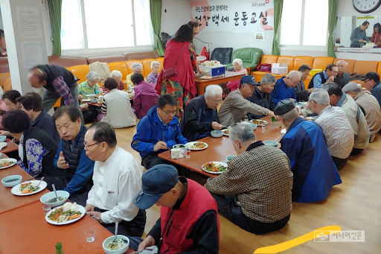
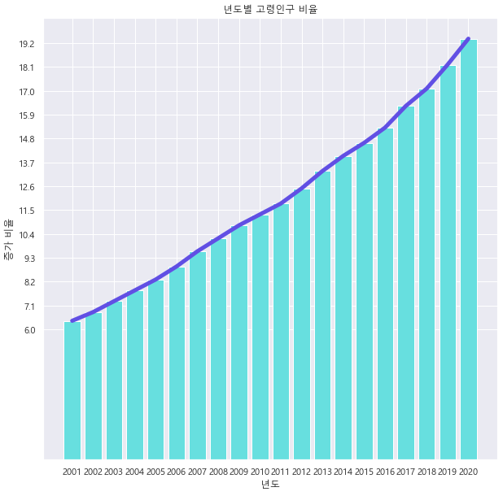
분석 배경
동아대학교 Dev_Day
2001년 대비 2020년 약 13% 증가
증가비율
출처 : 시니어 신문
2001년 ~ 2020년 고령 인구 비율 (KOSIS)
우리나라는 OECD 국가 중 고령화가 가장 빠르게 진행중인 나라다.
2060년에 국내 인구의 41%가 고령자가 될 것으로 기대한다.(통계청 발표 자료)
이런 비정상적인 인구 구조로 인하여 보다 체계적인 노인복지정책이 시급하게 요구된다.
앞으로 한국 사회는 노령인구가 더욱 더 증가할 것으로 예상되며, 이에 따른 노인복지시설 공급의 확대가 요구된다.

Slide 4

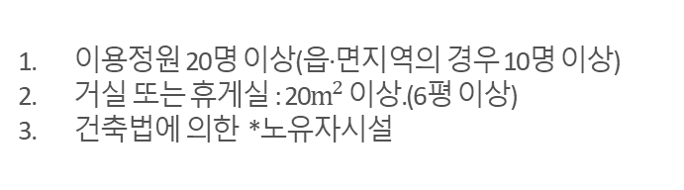
분석 배경
동아대학교 Dev_Day
경로당의 기존 설치 기준은 설비와 관련된 사항만 고려하여
고령인구, 이용률, 접근성을 전혀 고려하지 않는다
지역의
고령인구 밀집도
경로당 이용률
주거지와 떨어진 위치
현행: 다음과 같은 기준을 만족한다면 구청장의 허가를 통해 설치가 가능하다.
이용정원 20명 이상(읍·면지역의 경우 10명 이상)
거실 또는 휴게실 : 20$m^{2}$ 이상.(6평 이상)
건축법에 의한 *노유자시설
*노유자시설: 노약자, 아동 등을 위한 시설

Slide 5



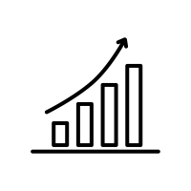
제안 방법의 개요
동아대학교 Dev_Day
주거지 기준 접근성
미래의 고령인구
경로당 이용률
고령인구, 이용률, 접근성의 삼박자를 갖춘
최적의 시니어 센터 입지 분석 및 제안함

Slide 6
분석 절차의 개요
동아대학교 Dev_Day
Step1.
고령인구 밀집지역 및 경로당 수 분석
Step2.
기존 경로당의 이용률 분석
OpenStreetMap 과 그래프 네트워크 분석을 통한 시니어 센터 입지 분석 프레임워크
Step4.
이동 수단과 거리에 따른 접근성 파악
Step3.
미래 증가할 고령인구 및 경로당 수 도출

Slide 7









Step1 – 고령인구 밀집 지역 및 경로당 수 분석
동아대학교 Dev_Day
행정 구 단위
고령 인구
부산광역시
인구 데이터
행정 동 단위
고령 인구
부산광역시
경로당 데이터
각 경로당 주소
행정 동 단위
경로당 수
Reverse_Geocoding

Slide 8
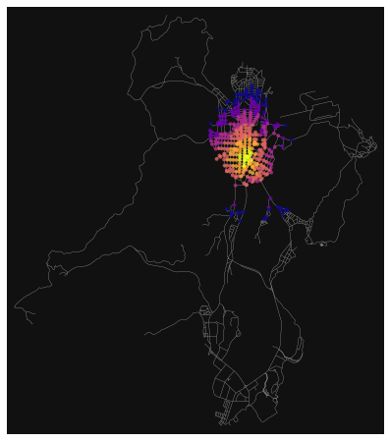
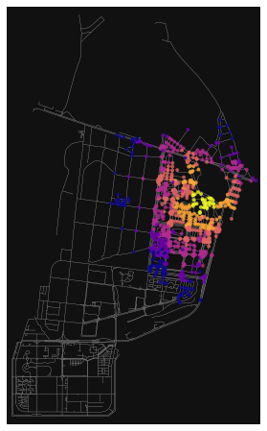
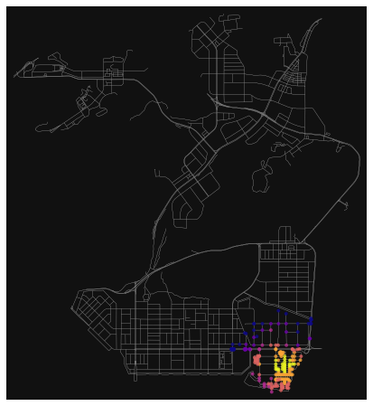
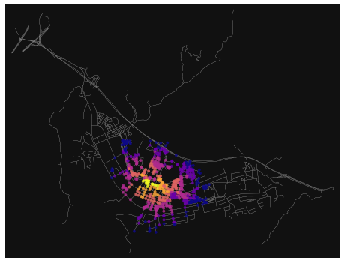
최종 결과 - 시니어 센터가 시급하게 필요한 지역의 최적 입지
동아대학교 Dev_Day
기장군 기장읍
강서구 명지1동
강서구 녹산동
5분
10분
15분
기장군 정관읍
40분

Slide 9




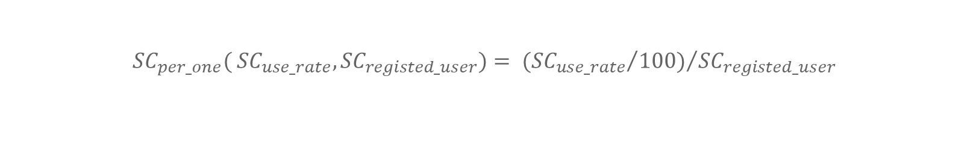
Step1 – 적절한 경로당 수
동아대학교 Dev_Day
${SC}_{per_one}($ ${SC}_{use_rate}, {SC}_{registed_user})= {{{(SC}_{use_rate}}/{100})}/{{SC}_{registed_user}}$
각 행정 동 단위 설치된 경로당 수에 대해 증설의 필요성 분석을 위해
적절한 경로당 수를 파악
$${SC}_{proper}\left({OP}_{행정동 },{SC}_{per_{one}}\right)={OP}_{행정 동} ∗ {SC}_{per_one}$$
현재 설치된 경로당 기준
적절한 경로당 수
필요한 경로당 수가 있다
필요한 경로당 수가 없다

Slide 10

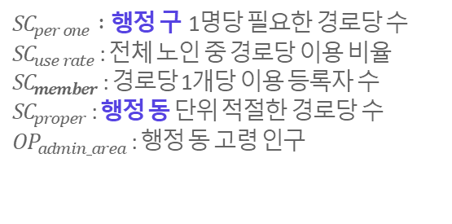

Step2 – 적절한 경로당 수
동아대학교 Dev_Day
행정 구 전체
경로당 이용자 비율
(ex. 사하구 : 9.3 %)
행정 구 단위 1명당
필요한 경로당
(ex. 사하구: 0.0035 개)
(ex. 사하구:26.5 개)
행정 구 경로당 1개당
이용 등록자 수
${SC}_{per one}($ ${SC}_{use rate}, {SC}_{ member})= {{{(SC}_{use rate}}/{100})}/{{SC}_{member}}$
$${SC}_{proper}\left({OP}_{admin_area},{SC}_{per one}\right)={OP}_{admin_area} ∗ {SC}_{per one}$$
* 전체 노인 중 경로당 이용 비율은 백분율이라 100을 나누어 숫자로 나타냄
* 사하구 하단1동을 기준으로 적절한 경로당 수는 약13개 산출
${SC}_{per one} :$행정 구 1명당 필요한 경로당 수
${SC}_{use rate}$ : 전체 노인 중 경로당 이용 비율
${SC}_{member}$ : 경로당 1개당 이용 등록자 수
${SC}_{proper}$ : 행정 동 단위 적절한 경로당 수
${OP}_{admin_area}$ : 행정 동 고령 인구

Slide 11
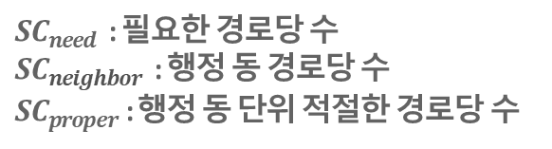
Step2 – 필요한 경로당 수
동아대학교 Dev_Day
예측할 미래 경로당이 시급하게 필요한 지역임을 파악하기 위해
현재 필요한 경로당 수를 도출 해야함
적절한 경로당 수를 이용하여 현재 필요한 경로당 수를 산출
$${SC}_{need} \left({SC}_{admin_area}, {SC}_{proper}\right)=−({SC}_{admin_area} − {SC}_{proper})$$
${SC}_{need}$ : 필요한 경로당 수
${SC}_{neighbor}$ : 행정 동 경로당 수
${SC}_{proper}$: 행정 동 단위 적절한 경로당 수
* 결과 값에 음수를 취하는 이유는 필요한 경로당 수의 의미를 부각하기 위함
Ex) if 필요한 경로당 수 < 0 then
경로당 수 포화
else
증설할 경로당 수
endif

Slide 12


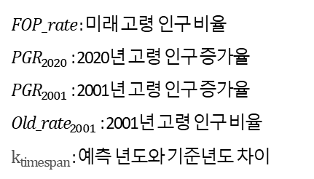

Step3 - 미래 고령 인구 예측 수식 선정 과정
동아대학교 Dev_Day
2001 ~ 2020 인구
증가율 데이터
전년대비 증가율
분석
수식화
미래 고령인구
비율
$k_{timespan}$= $Y_{예측년도}$ - 2001
$a=ln\left(\frac{{PGR}_{2020}}{{PGR}_{2001}}\right)$ / $\left(2020 − 2001\right)$
$$b=\ln\left(\frac{{PGR}_{2001}}{a}\right)$$
$$c={Old_rate}_{2001} −e^{b}$$
$$FOP_{rate\left(a,b,c,k_{timespan}\right)}$$
$$=e^{b+ax}+c$$
$FOP_rate$ : 미래 고령 인구 비율
${PGR}_{2020}$ : 2020년 고령 인구 증가율
${PGR}_{2001}$ : 2001년 고령 인구 증가율
${Old_rate}_{2001}$ : 2001년 고령 인구 비율
$k_{timespan}$: 예측 년도와 기준년도 차이

Slide 13
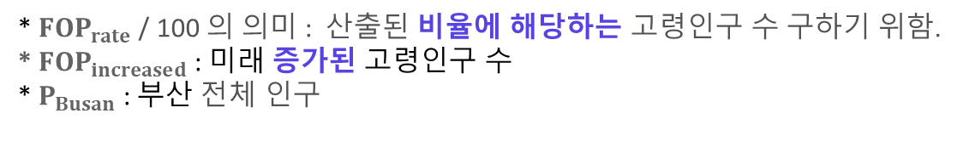

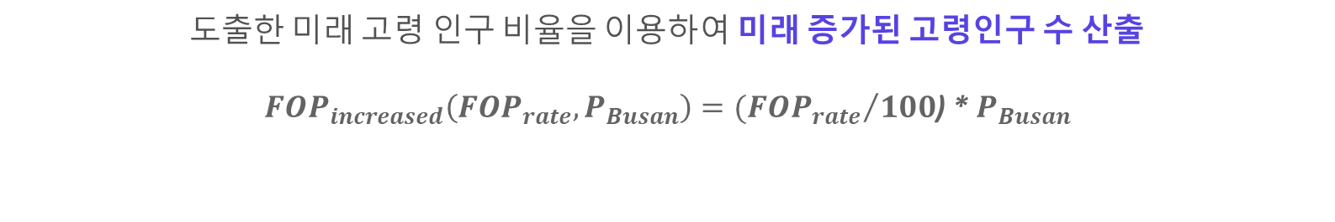
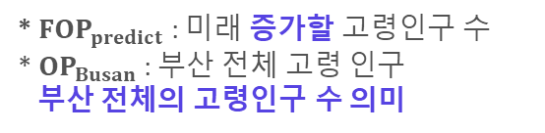
Step3 - 미래 고령 인구 수 도출
동아대학교 Dev_Day
도출한 미래 고령 인구 비율을 이용하여 미래 증가된 고령인구 수 산출
${FOP}_{increased}\left({FOP}_{rate}, P_{Busan}\right)=({{FOP}_{rate}}/{100}$) * $P_{Busan}$
* ${FOP}_{rate}$/ 100 의 의미 : 산출된 비율에 해당하는 고령인구 수 구하기 위함.
* ${FOP}_{increased}$: 미래 증가된 고령인구 수
* $P_{Busan}$ : 부산 전체 인구
미래 증가될
고령 인구 예측
미래 증가된 고령인구를 이용하여 증가할 고령인구 수 산출
${FOP}_{predict}\left({FOP}_{increased}, {OP}_{Busan}\right)={FOP}_{increased}−$ ${OP}_{Busan}$
* ${FOP}_{predict}$ : 미래 증가할 고령인구 수
* ${OP}_{Busan}$ : 부산 전체 고령 인구
부산 전체의 고령인구 수 의미

Slide 14
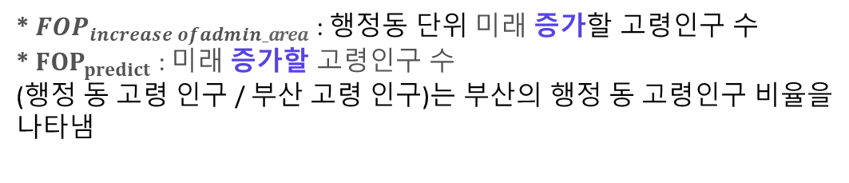

Step3 - 행정동 단위 증가될 고령인구 수
동아대학교 Dev_Day
미래 증가할 고령 인구 수를 이용해 행정 동 단위 증가할 고령 인구 수 산출
미래 증가될
고령 인구 예측
${FOP}_{increase ofadmin_area}({OP}_{admin_area},{OP}_{Busan},{FOP}_{predict})$
= (${{OP}_{admin_area}}/{{OP}_{Busan}}) ∗ {FOP}_{predict}$
* ${FOP}_{increase ofadmin_area}$ : 행정동 단위 미래 증가할 고령인구 수
* ${FOP}_{predict}$ : 미래 증가할 고령인구 수
(행정 동 고령 인구 / 부산 고령 인구)는 부산의 행정 동 고령인구 비율을 나타냄

Slide 15
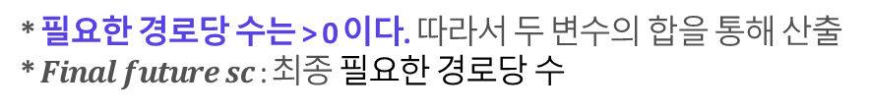
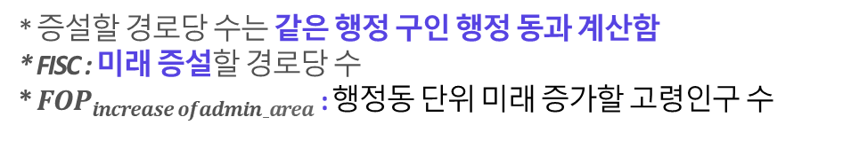
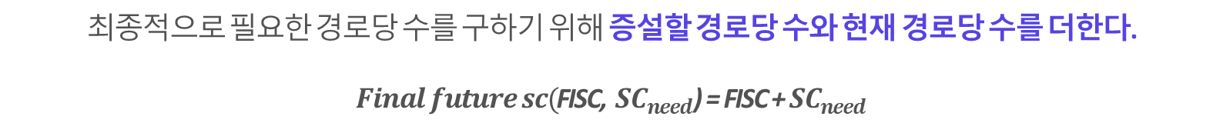
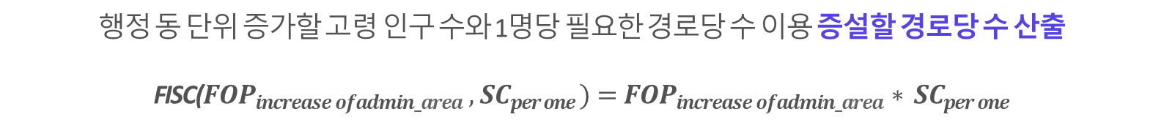
Step3 - 증설해야 하는 경로당 개수
동아대학교 Dev_Day
행정 동 단위 증가할 고령 인구 수와 1명당 필요한 경로당 수 이용 증설할 경로당 수 산출
FISC(${FOP}_{increase ofadmin_area} ,{ SC}_{per one})={FOP}_{increase ofadmin_area}∗ {SC}_{per one}$
* 증설할 경로당 수는 같은 행정 구인 행정 동과 계산함
* FISC : 미래 증설할 경로당 수
* ${FOP}_{increase ofadmin_area}$ : 행정동 단위 미래 증가할 고령인구 수
최종적으로 필요한 경로당 수를 구하기 위해 증설할 경로당 수와 현재 경로당 수를 더한다.
$Final future sc($FISC, ${ SC}_{need}$) = FISC + ${SC}_{need}$
* 필요한 경로당 수는 > 0 이다. 따라서 두 변수의 합을 통해 산출
* $Final future sc$: 최종 필요한 경로당 수

Slide 16
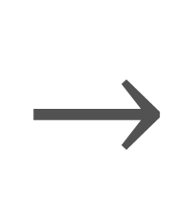
Step4 – 경로당이 시급하게 요구되는 후보지 기준
동아대학교 Dev_Day
경로당을 미리 증설하여 증가하는 고령 인구와 지역별 이용률에 맞는
수요와 공급을 즉각적으로 만족하기 위해
미래 필요한 경로당 수 상위 4개 행정 동을
경로당이 시급하게 필요한 후보지로 선정.
$$→$$
미래 필요한 경로당 수
상위 4 행정 동
경로당이 시급하게
필요한 후보지 이다.

Slide 17
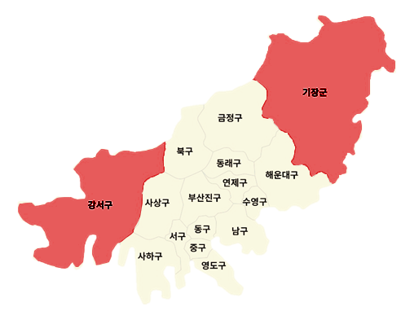
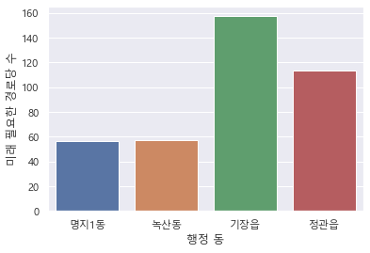
Step4 - 후보지 선정
동아대학교 Dev_Day
현재 필요한 경로당 수가 포함된
2030년 증설될 경로당 수
기장읍
정관읍
157
109
113
85
명지1동
녹산동
56
57
34
37
48
28
22
20
2030년 필요한 경로당 수 상위 4개 행정 동
해당 행정 구

Slide 18
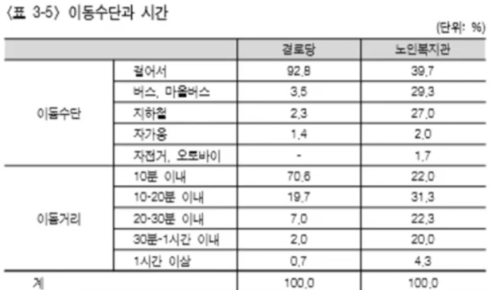

Step4 - 최적의 입지를 위한 고려사항
동아대학교 Dev_Day
노인의 이동수단과 시간을 고려했을 때
걸어서 10분 이내의 위치가 최적 입지라고 선정.
고령자 대상 경로당 접근성 설문조사 결과
자료 출처 : 시니어라이프 비즈니스

Slide 19
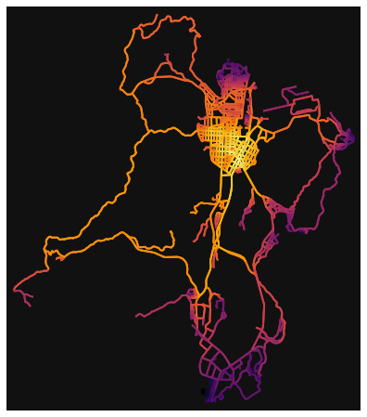
Step4 - 최적 입지 - 기장읍
동아대학교 Dev_Day
기장군 기장읍
기장군 기장읍
도보 기준 도시 네트워크의 중심성 파악
이동 거리에 따른 영역 시각화

Slide 20
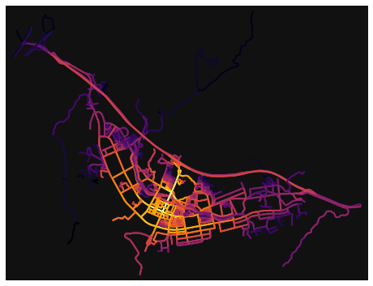
Step4 - 최적 입지 - 정관읍
동아대학교 Dev_Day
기장군 정관읍
기장군 정관읍
도보 기준 도시 네트워크의 중심성 파악
이동 거리에 따른 영역 시각화

Slide 21
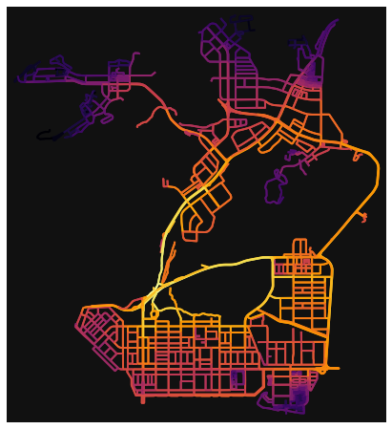
Step4 - 최적 입지 - 녹산동
동아대학교 Dev_Day
강서구 녹산동
강서구 녹산동
도보 기준 도시 네트워크의 중심성 파악
이동 거리에 따른 영역 시각화

Slide 22
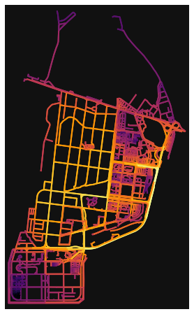
Step4 - 최적 입지 – 명지1동
동아대학교 Dev_Day
경로당 설치의 최적의 입지
강서구 명지1동
강서구 명지1동
도보 기준 도시 네트워크의 중심성 파악
이동 거리에 따른 영역 시각화

Slide 23
한계점
동아대학교 Dev_Day
부산 강서구 녹산동 거리 네트워크에 대해 주거지 중심 중심성 표현이 완벽하지 못하여 임의로 주거지 밀집 지역의 좌표를 선정하여
이동거리에 따른 영역표시를 함
강서구 녹산동
강서구 녹산동

Slide 24
요구사항
인구 예측 수식 고도화
인구 예측 수식은 신빙성이 낮음.
예측 모델을 활용하여 산출 등 여러 방법 모색이 필요
이용률 => 사회적 참여 요소로 대체 가능한가?
현재는 2019년도의 이용률에 대한 데이터만 존재함
‘사회적 참여를 높이면 이용률 증가’ 형태의 아이디어 필요
* 사회적 참여 요소 : 경로당에서 운영하는 프로그램 등
사회적 참여
증가
경로당 이용률
증가

Slide 25
요구사항
3. 코드 간결화
- pandas, numpy 메서드 적극 활용
- 코드 함수화
4. 접근성에 대해 부동산, 고도(Google elevation API) 등 다양한 변수 사용
현재 이동거리에 따른 시간에 대해서 접근성 판단함
구체적으로 이동거리 및 시간, 부동산, 고도를 고려하여 수치로 표현
5. 사소한 사항이라도 주석은 반드시

Slide 26
참고사항
부산 경로당 광역지원센터 : http://www.busansenior.or.kr/05centeredu/00.php
부산 노인종합복지관 : http://www.youngsilver.or.kr/theme/grape/mobile/page/sub02.php
부산복지개발원 : http://afc.bswdi.re.kr/Main.do
OSMnx 고도 정보 관련 메서드 : https://osmnx.readthedocs.io/en/latest/osmnx.html#module-osmnx.elevation
부산시 표준공시지가 정보 : http://openapi.nsdi.go.kr/nsdi/eios/ServiceDetail.do?svcSe=F&svcId=F013&provOrg=NIDO

Slide 27
문의 방법
전화번호 : 010 4917 3781
Email : pwjdgus1017@gmail.com
OR
LMS 문의 게시판
Git-hub issue 등록

